Slide 1
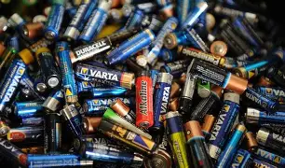
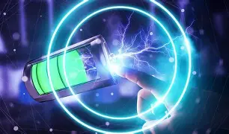
Recyklace
Táborský Patrik

Slide 2
🎤 Úvod – Recyklování baterií
Baterie používáme každý den (mobily, ovladače, auta…)
Obsahují nebezpečné látky – olovo, rtuť, kadmium
Nesprávná likvidace škodí životnímu prostředí
Recyklace šetří přírodní zdroje a energii
Cílem je snížit dopady na přírodu i zdraví lidí

Slide 3
♻️ Proč recyklovat baterie?
Zabráníme úniku toxických látek do půdy a vody
Šetříme vzácné suroviny jako lithium, kobalt, nikl
Snižujeme množství odpadu na skládkách
Méně energie se spotřebuje oproti těžbě nových surovin
Přispíváme k udržitelnému rozvoji planety

Slide 4
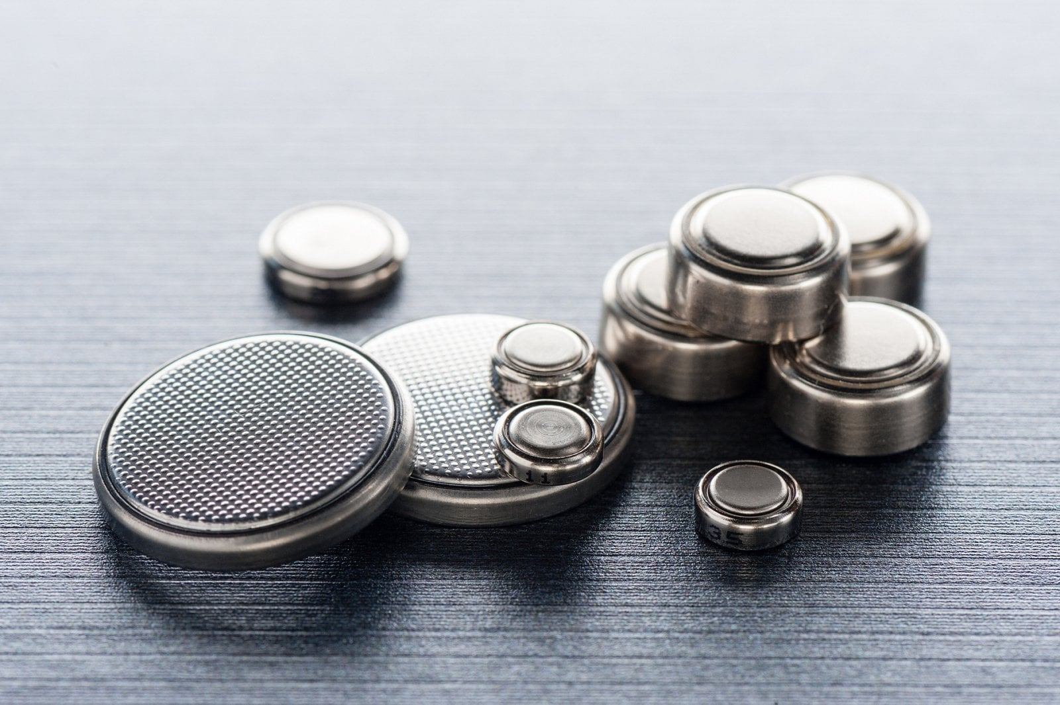
🧪 Co se stane, když baterie nerecyklujeme?
Znečištění půdy a podzemních vod
Ohrožení zdraví lidí a zvířat toxickými látkami
Nebezpečí požárů a výbuchů na skládkách
Vznik elektroodpadu, který se špatně likviduje
Zbytečná těžba a ničení přírody kvůli novým surovinám

Slide 5
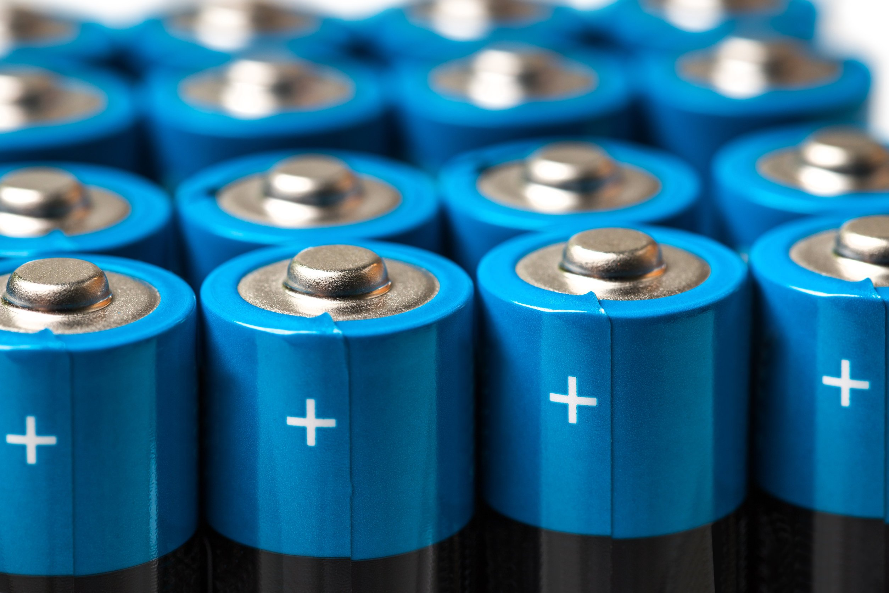
✅ Jak správně recyklovat baterie?
Nepatří do běžného odpadu ani do kanalizace
Vhazuj je do speciálních sběrných boxů (např. v obchodech)
Využívej sběrné dvory nebo mobilní sběrné služby
Před odevzdáním zkontroluj, zda nejsou poškozené
Edukuj ostatní – recyklace je společná odpovědnost

